Slide 1

Reto Banorte
Iron Lag
HackMty- Equipo 34 Max Eduardo García
Luis Angel Gramillo

Slide 2

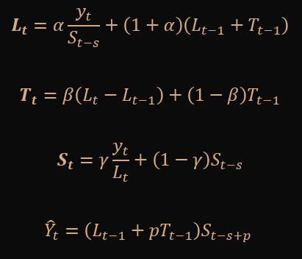
Método escogido (Modelo de pronóstico para estacionalidad y/o tendencia- WINTERS)
α
Β
Ƴ
L
T
S
ρ

Slide 3
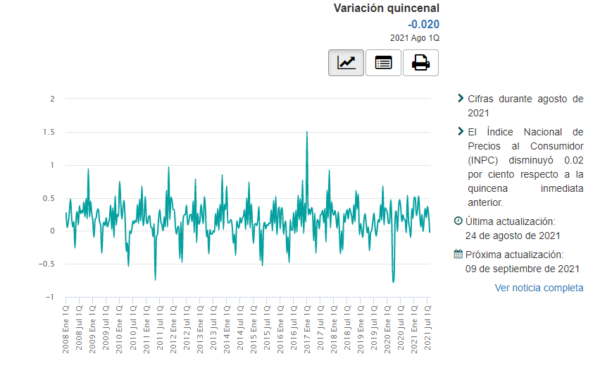
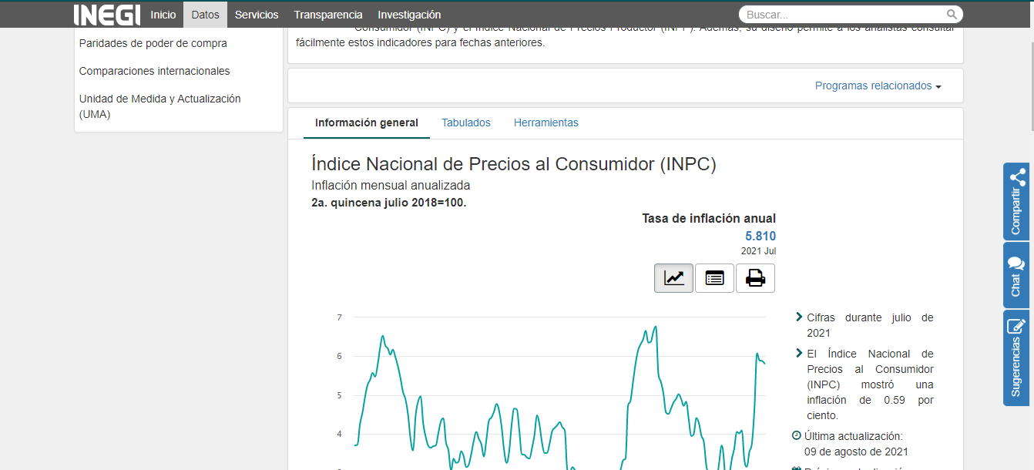
Obtención de información
INEGI

Slide 4
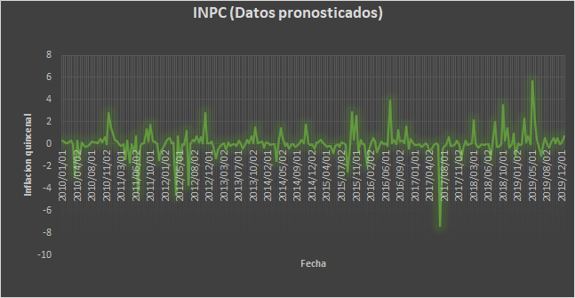
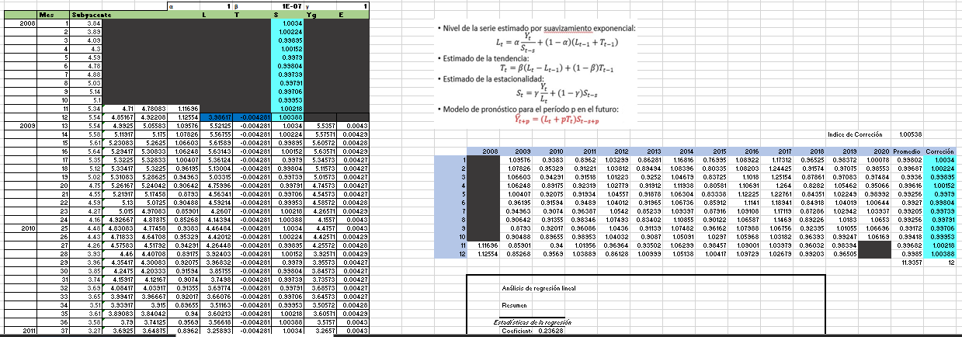
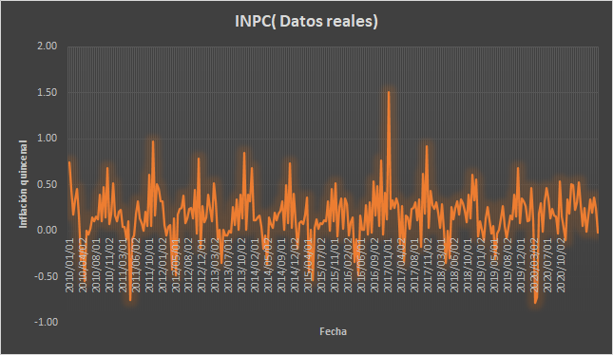
Desarrollo en EXCEL (Inflación quincenal)
AEM=0.57

Slide 5
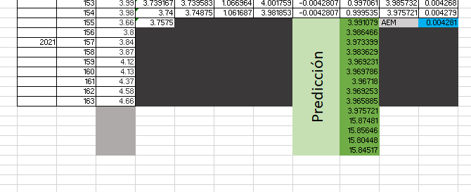
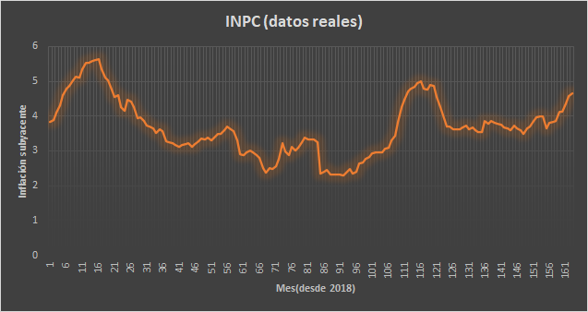
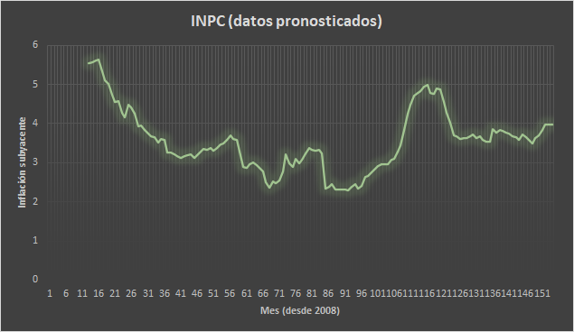
Desarrollo en EXCEL (Inflación subyacente)
AEM=0.00428

Slide 6
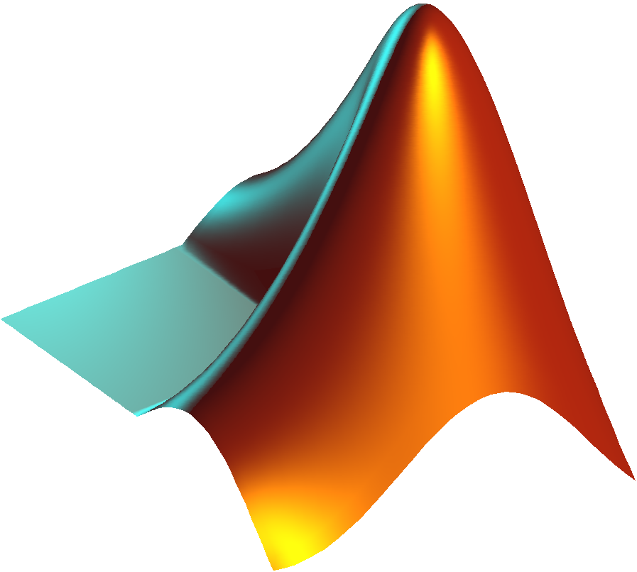
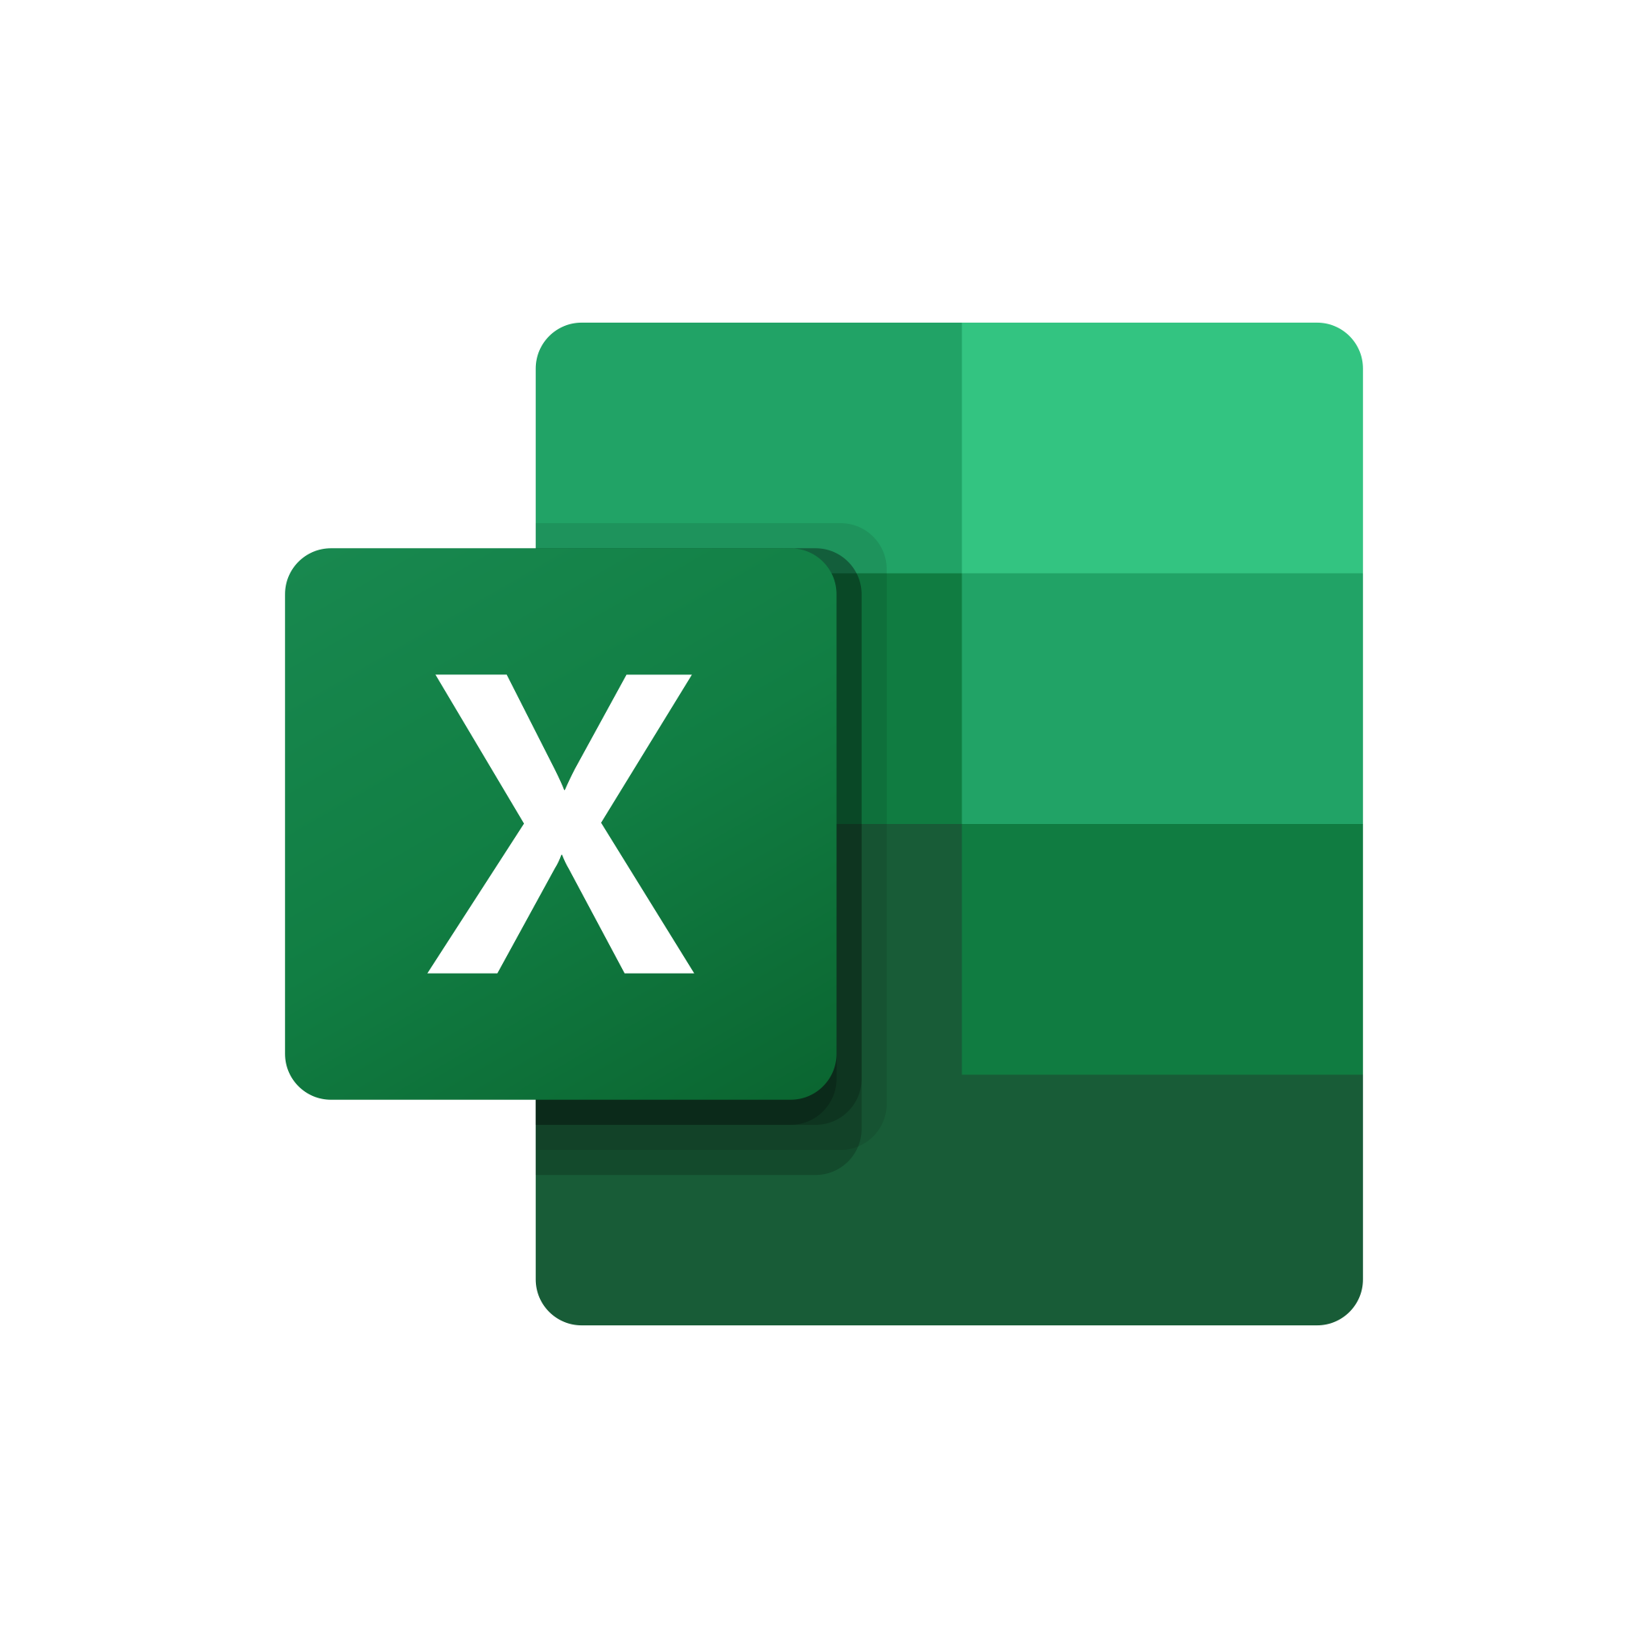
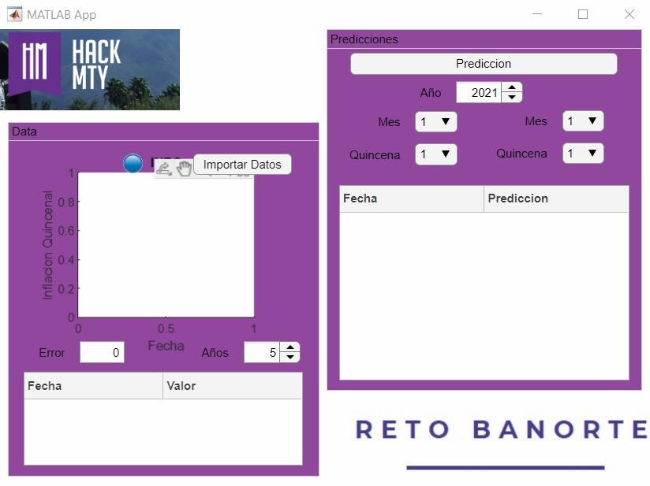
Aplicación
Aplicacion MATLAB, debido a su buen rendimiento para análisis de datos.

Slide 7
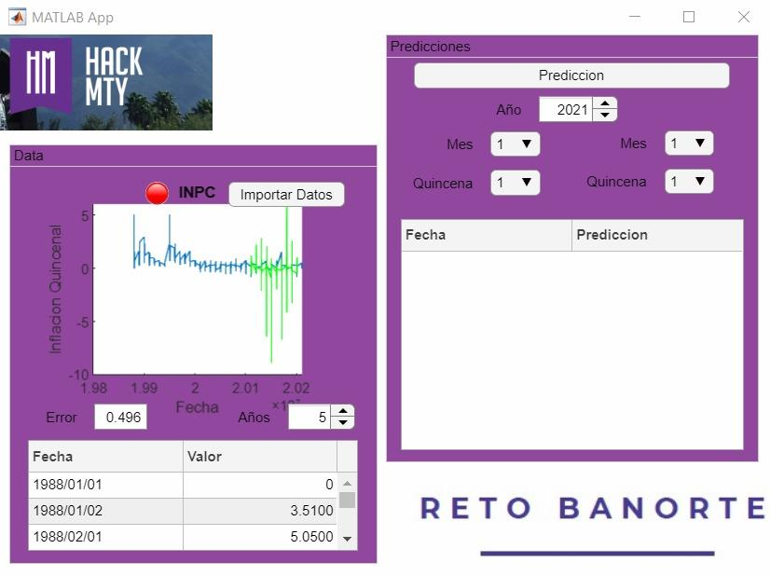
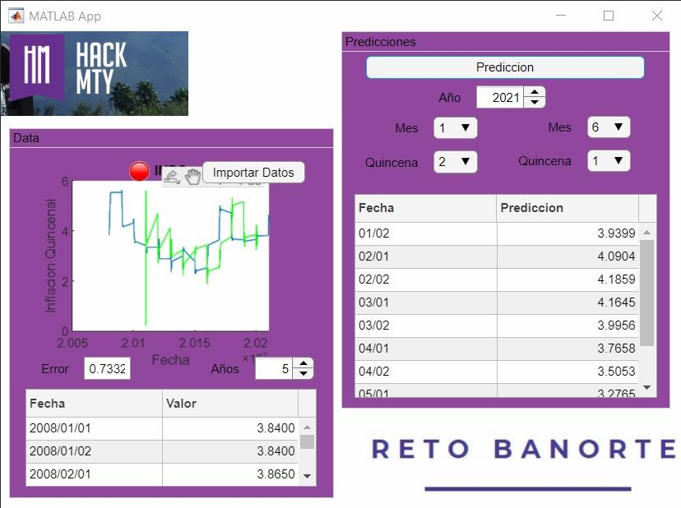
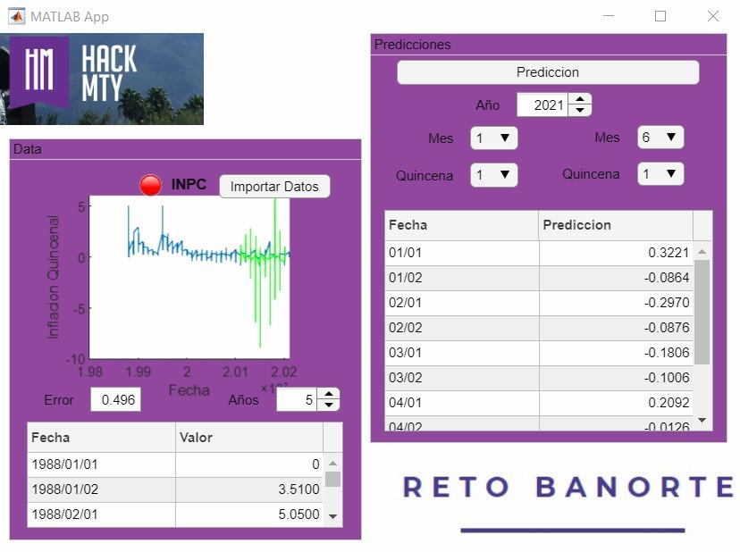
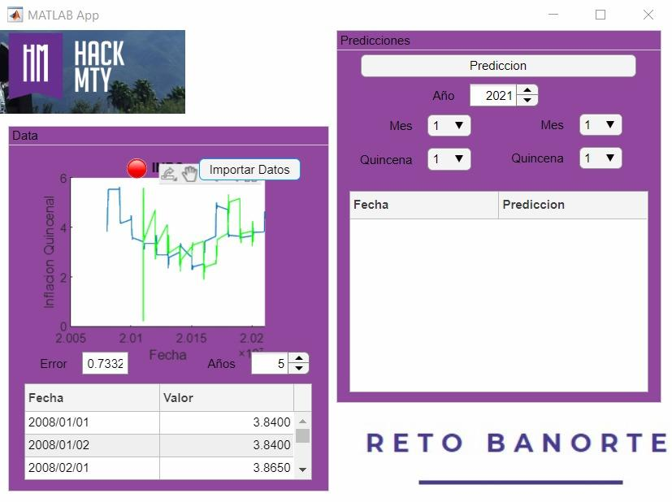
Resultados
General | Subyacente
AEM=0.496
AEM=0.7332

Slide 8

Referencias
Lind, Mason y Marchal. Estadística para administración y economía. McGraw-Hill,3a Edición. 2001.
Hanke y Wichern. Pronósticos en los negocios. Pearson, 9a edición. Mexico 2010.
minitab. (s. f.). Métodos y fórmulas para la Método de Winters - Minitab. (C) Minitab, LLC. All rights Reserved. 2019. Recuperado 29 de agosto de 2021, de https://support.minitab.com/es-mx/minitab/18/help-and-how-to/modeling-statistics/time-series/how-to/winters-method/methods-and-formulas/methods-and-formulas/#:%7E:text=El%20m%C3%A9todo%20de%20Winters%20utiliza,pron%C3%B3stico%20para%20generar%20los%20pron%C3%B3sticos.
Geografía, E. D. N. I. Y. (2021). Índice Nacional de Precios al Consumidor (INPC). INEGI. https://www.inegi.org.mx/temas/inpc/

Slide 9
Gracias

